Slide 1

Занимательная
физика
Овсянникова Александра Александровна
МБОУ «Лицей № 87 имени Л. И. Новиковой
Учитель физики

Slide 2
ФИЗИКА - одна из наук о природе.
«Фюзис» - в переводе с
греческого означает «природа».
Что изучает ФИЗИКА?
Что не изучает физика?

Slide 3
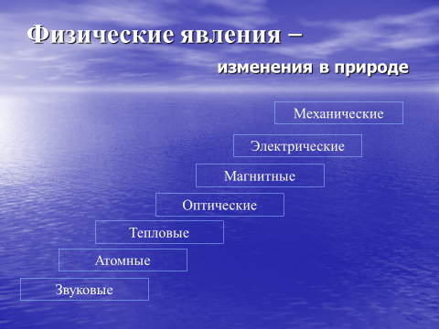

Slide 4
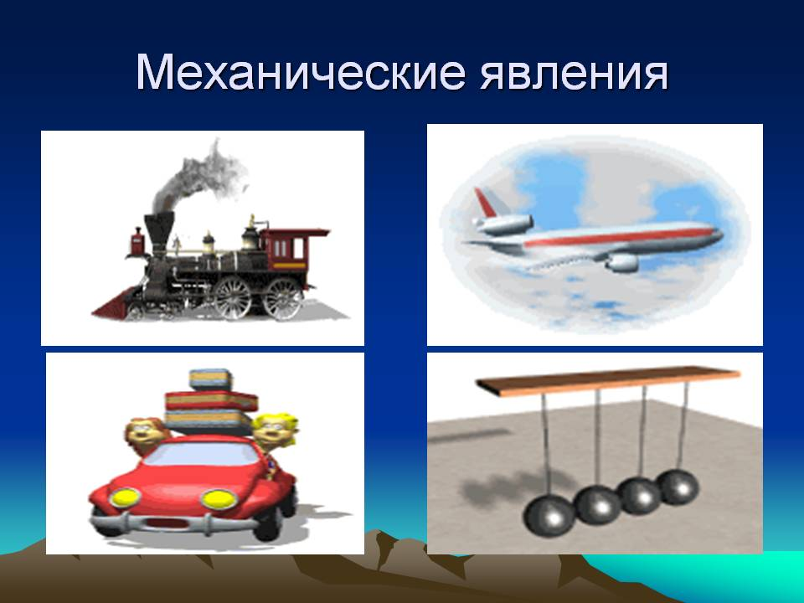

Slide 5
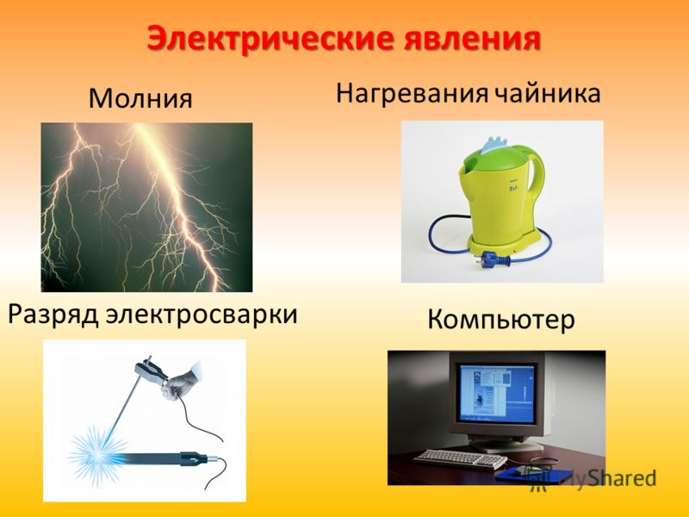

Slide 6
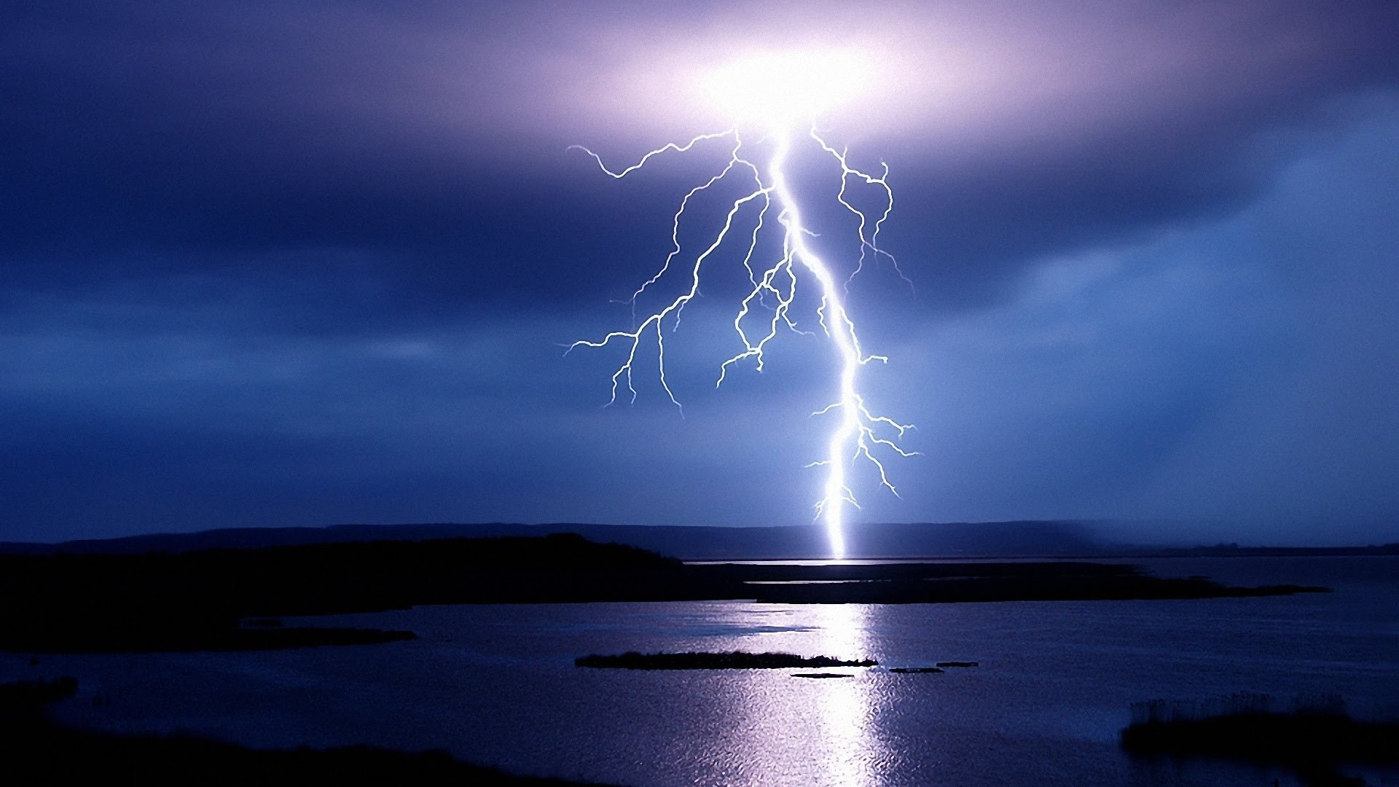
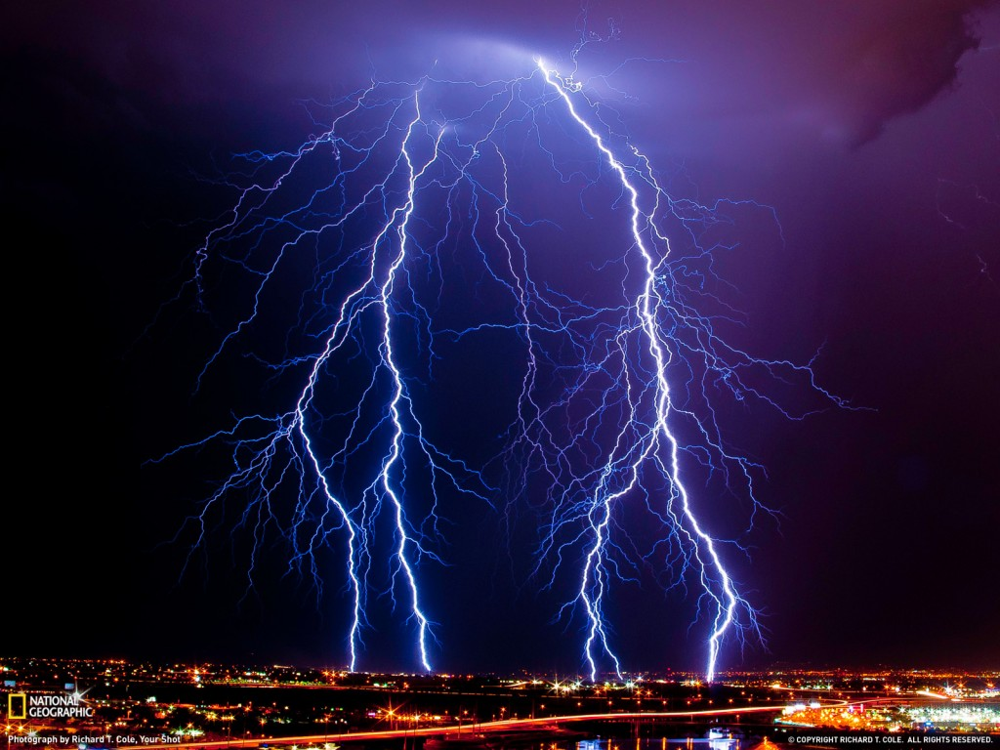
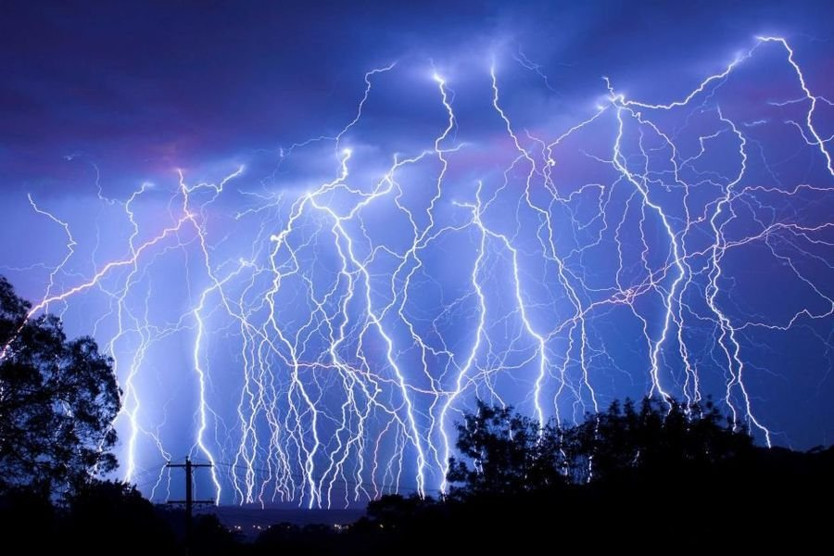

Slide 7
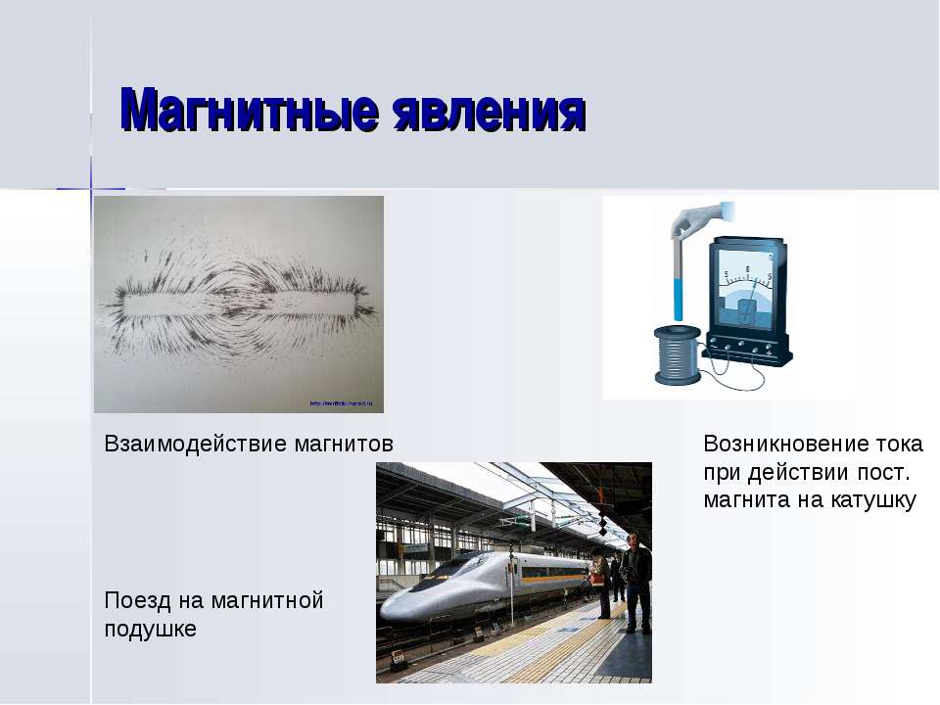

Slide 8
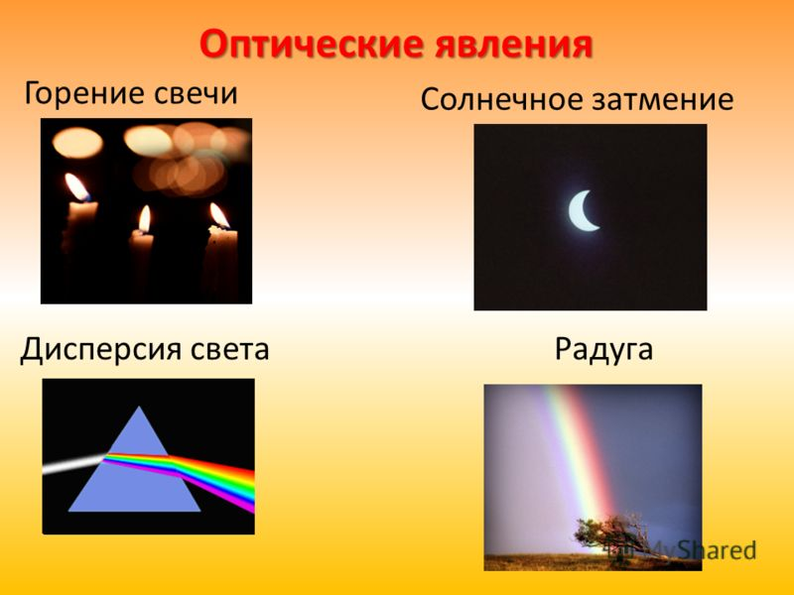

Slide 9
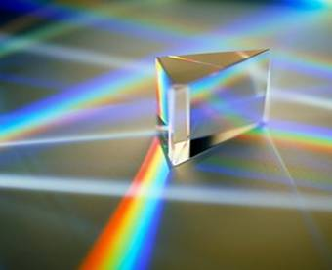
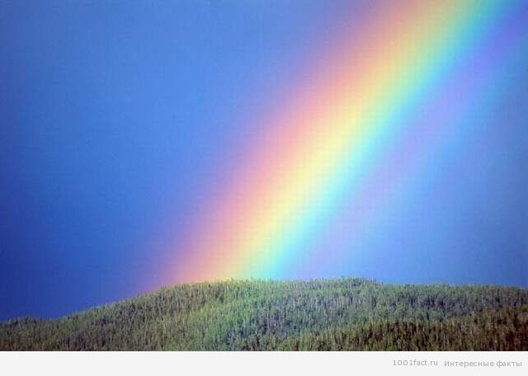

Slide 10
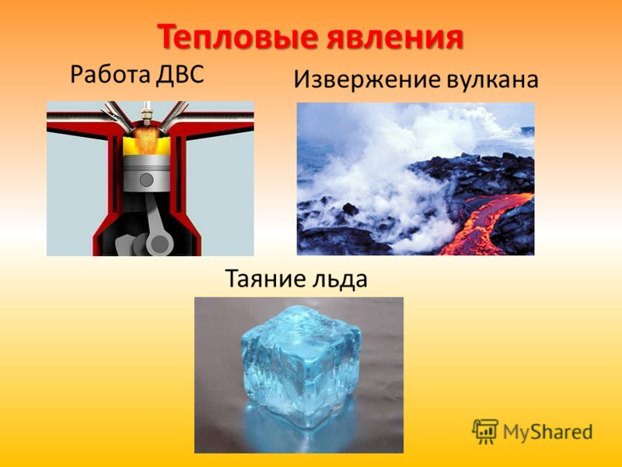


Slide 11
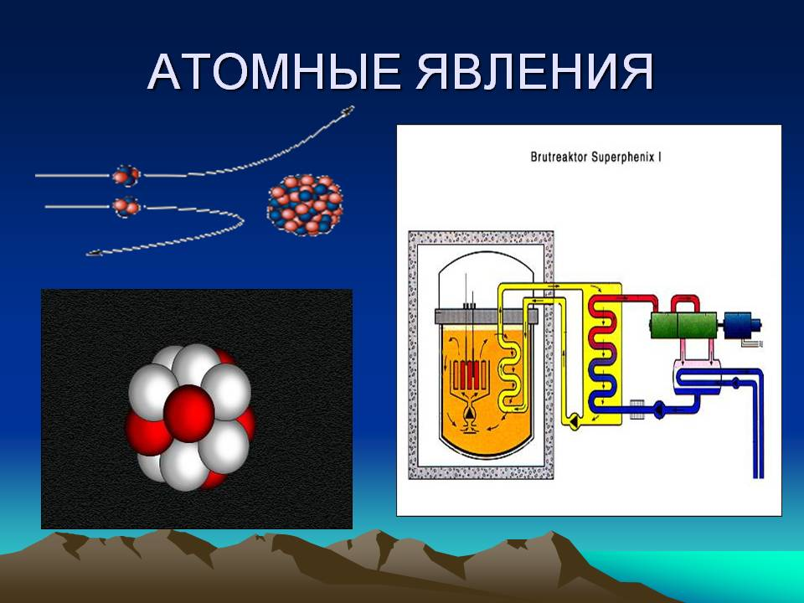

Slide 12
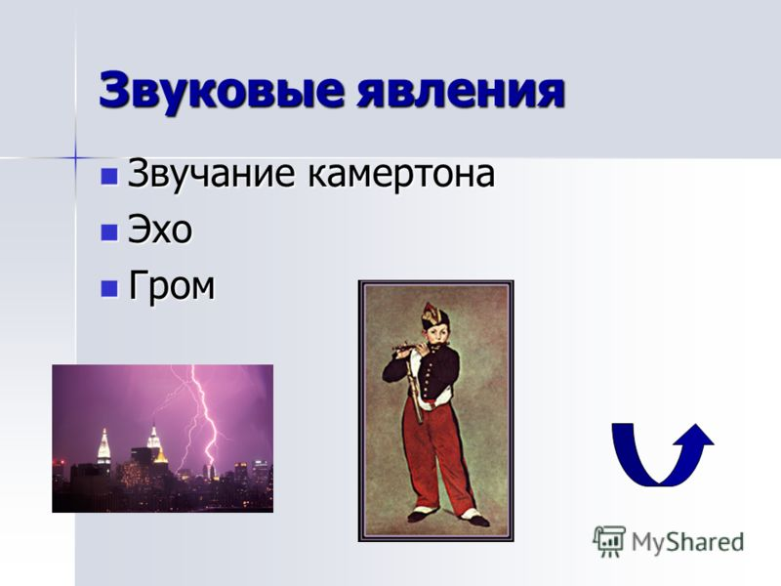

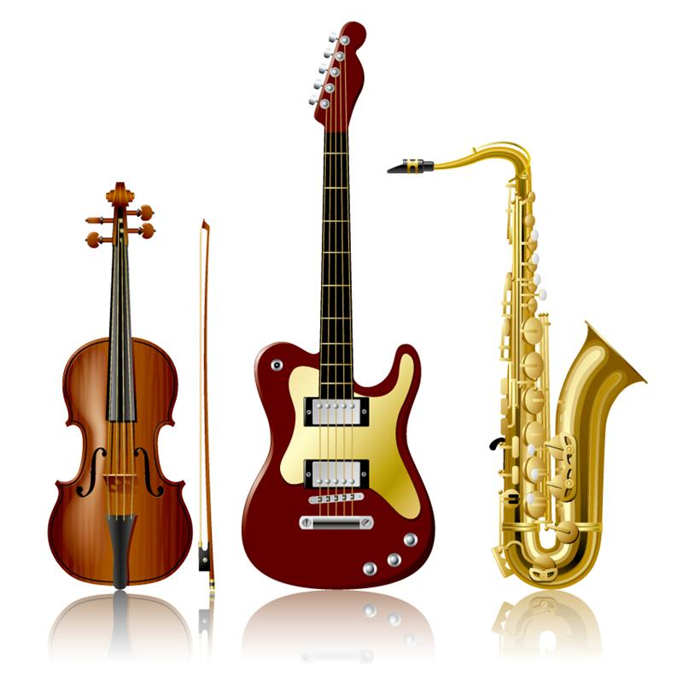

Slide 13
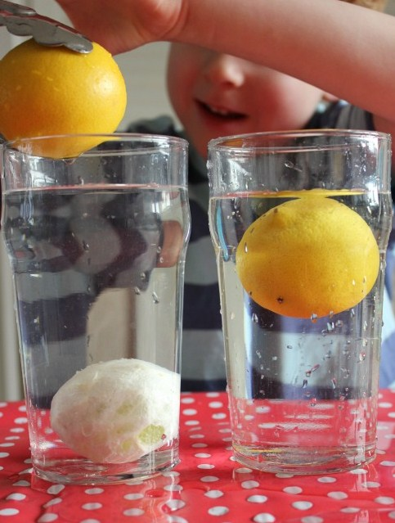
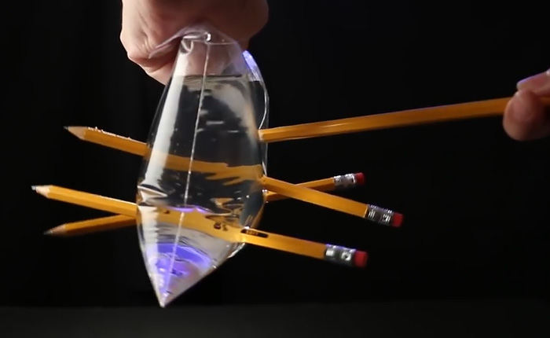
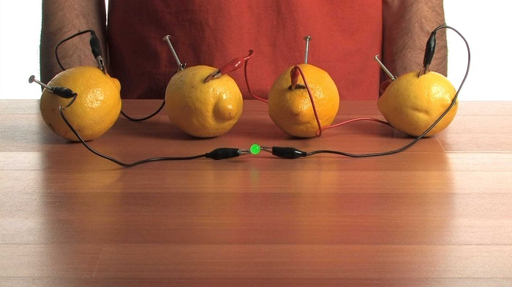
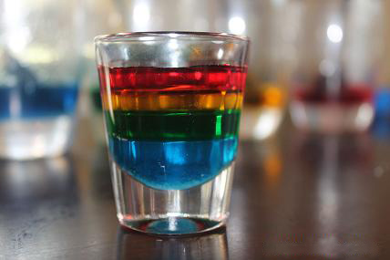
Знания такого предмета как «физика» можно
применять в разных сферах деятельности человека
и в домашних условиях тоже

Slide 14
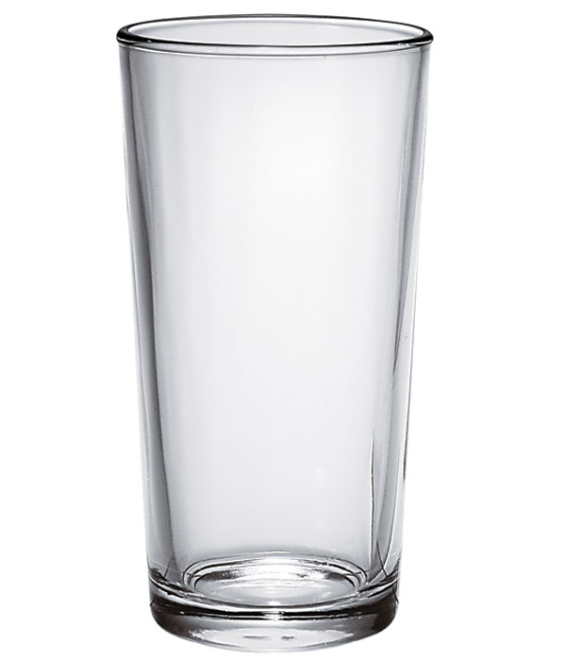
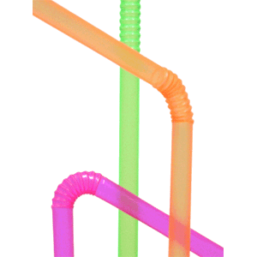
Как, имея в распоряжении два
стакана и соломинку для коктейля,
переместить воду
из одного стакана в другой?
Переливать нельзя.

Slide 15


Slide 16
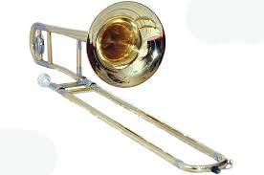
Тромбо́н— медный духовой музыкальный инструмент басово-тенорового регистра.

Slide 17
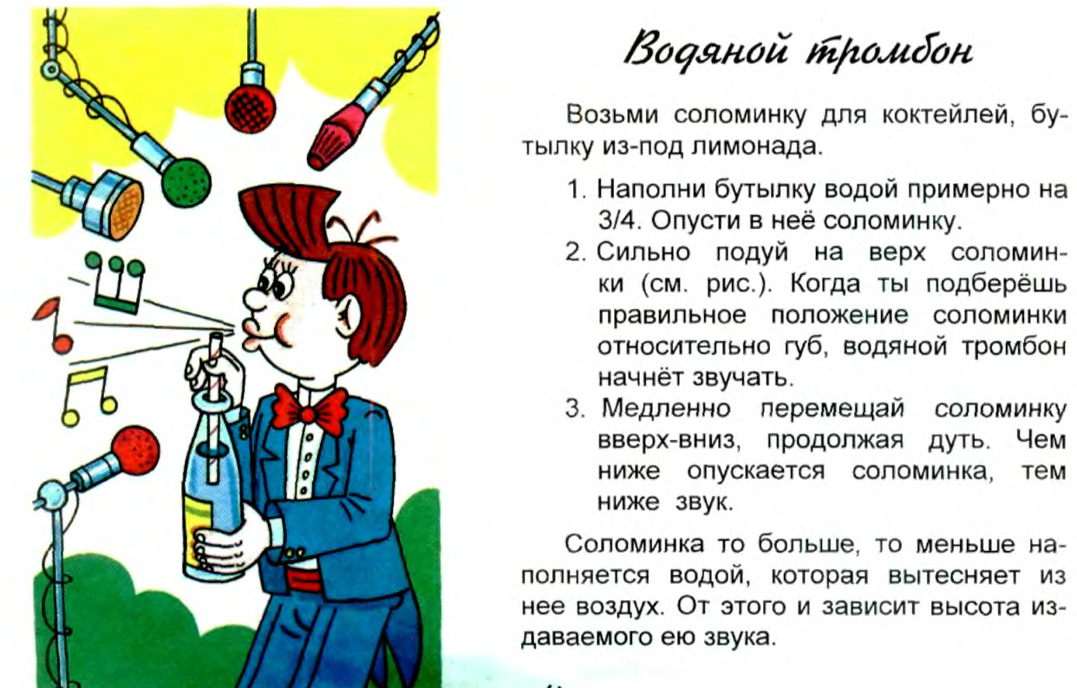

Slide 18
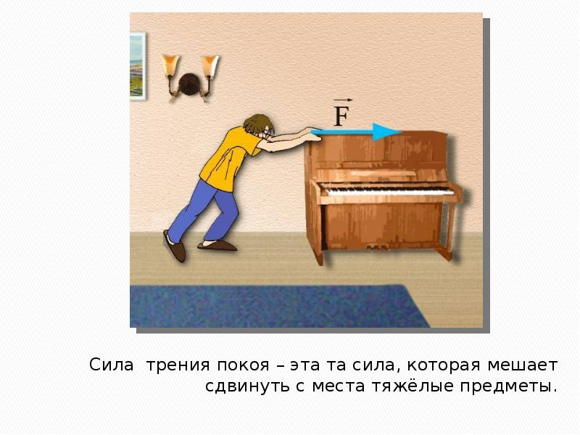
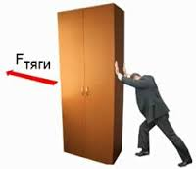
Как уменьшить силу трения?

Slide 19
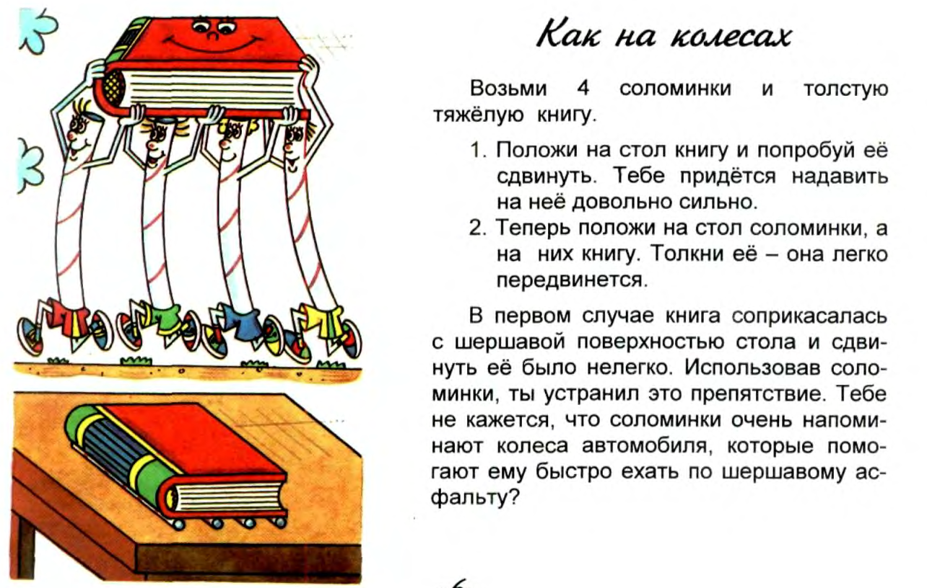

Slide 20
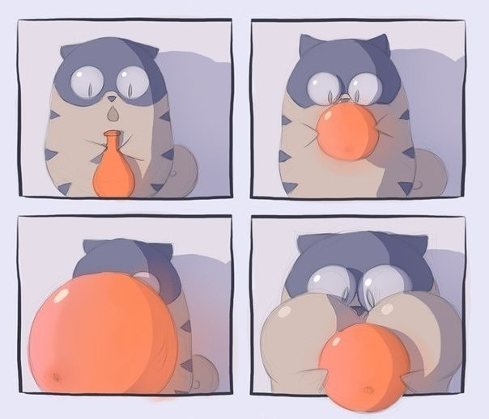
Всегда ли можно надуть
воздушный шарик?

Slide 21


Slide 22

Как увеличить прочность бумаги?

Slide 23
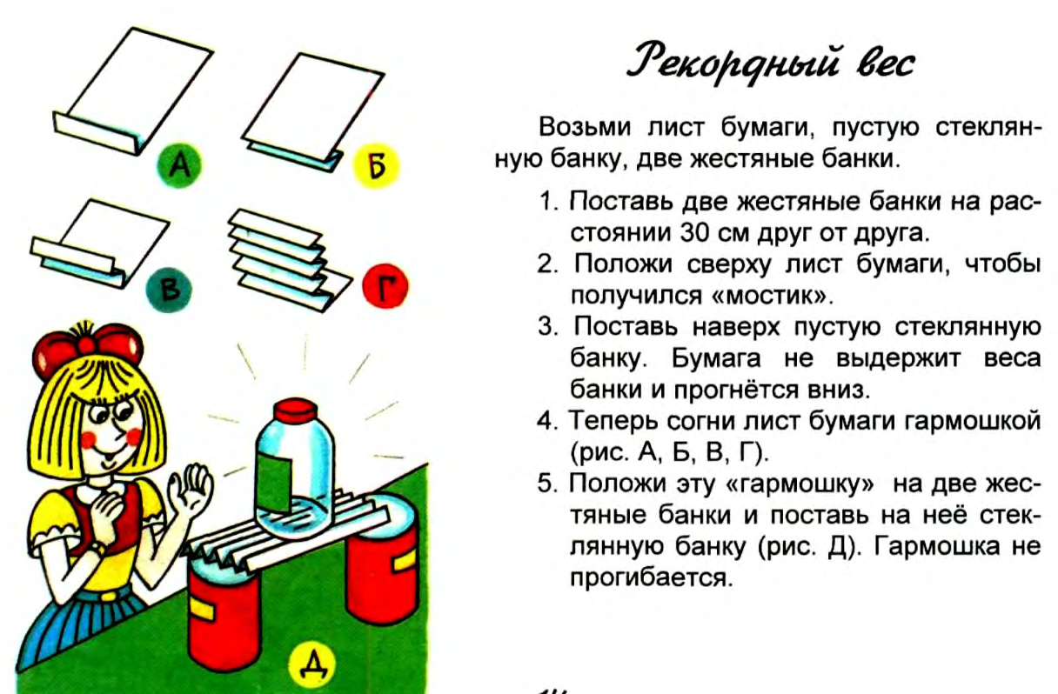

Slide 24
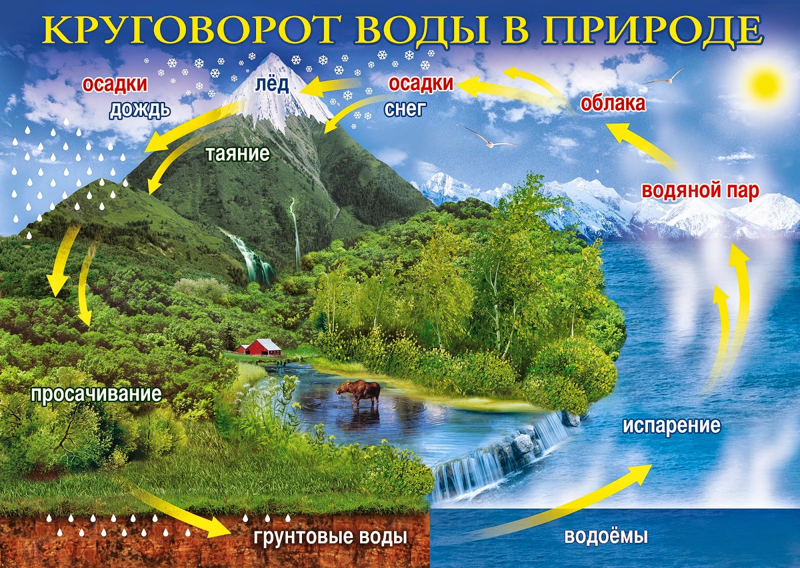

Slide 25
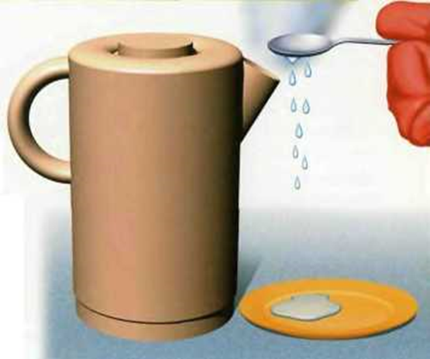
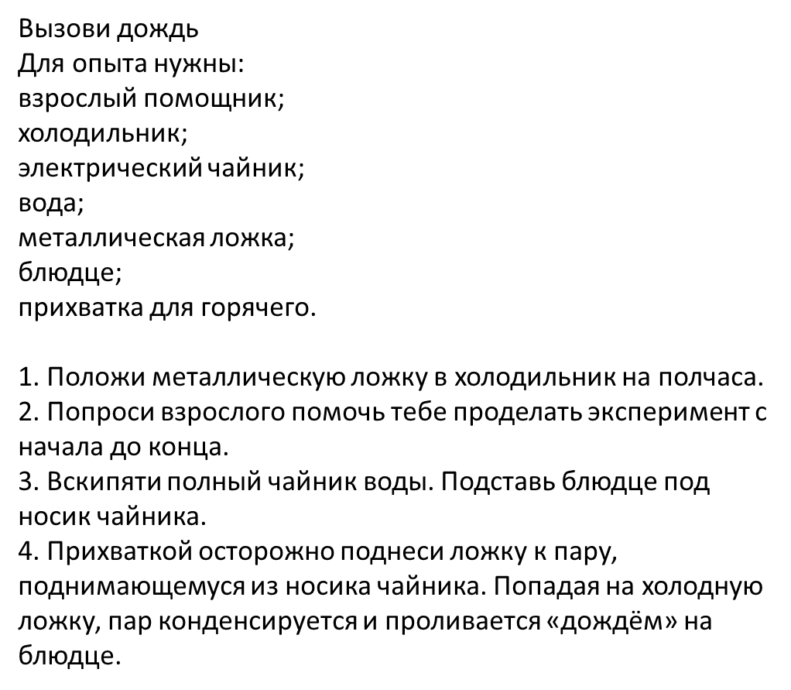

Slide 26
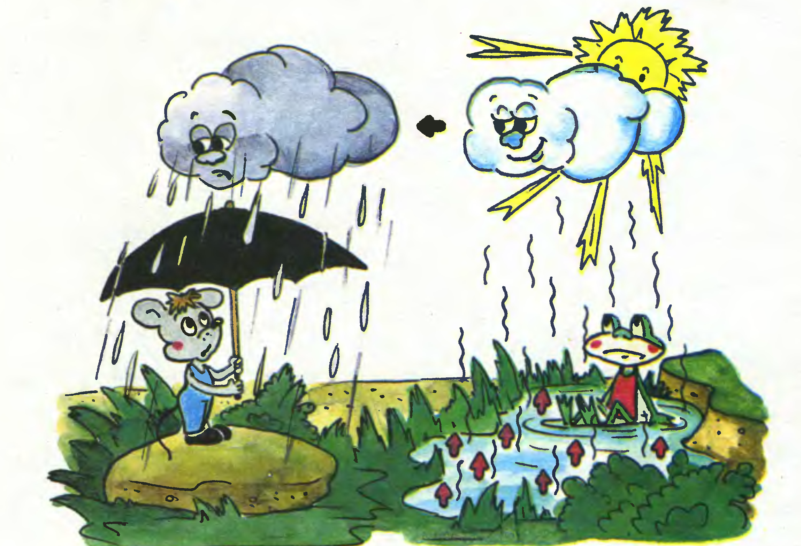

Slide 27
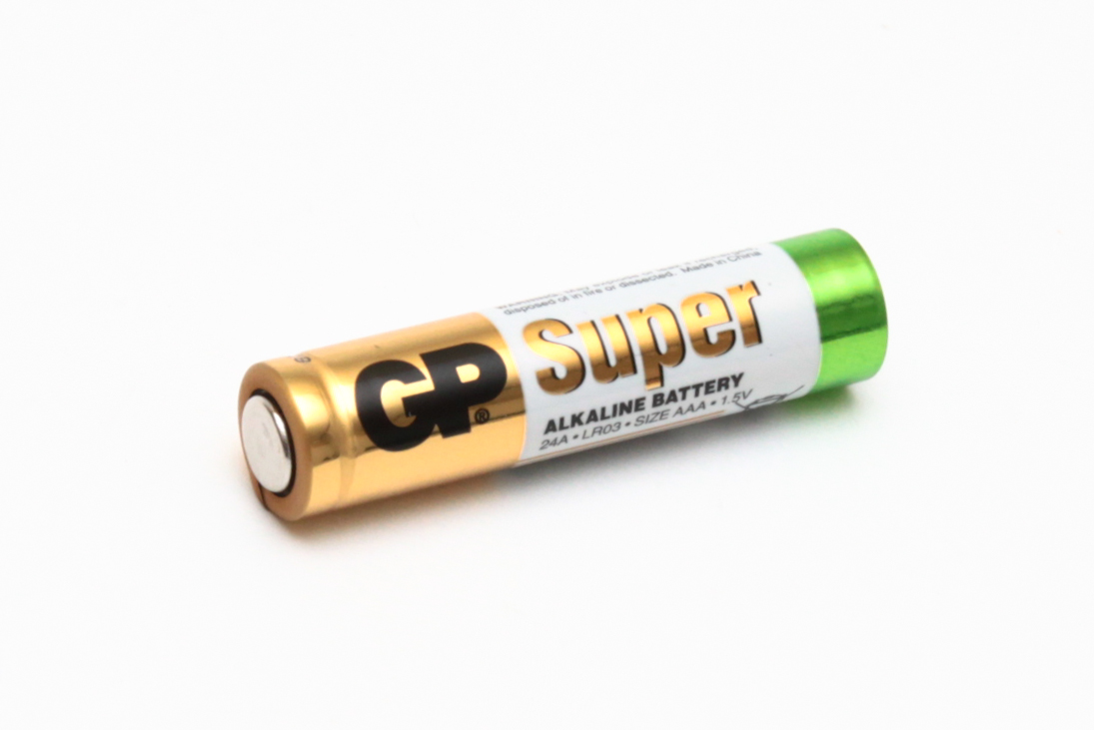
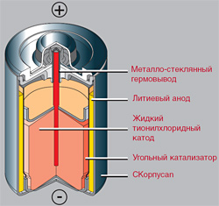
Батарейка
Можно ли сделать
батарейку своими
руками?

Slide 28
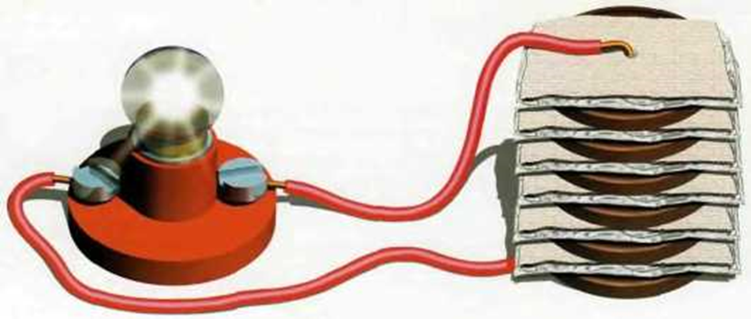

Slide 29


Slide 30
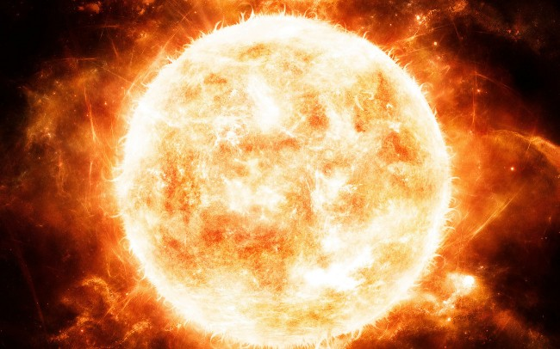
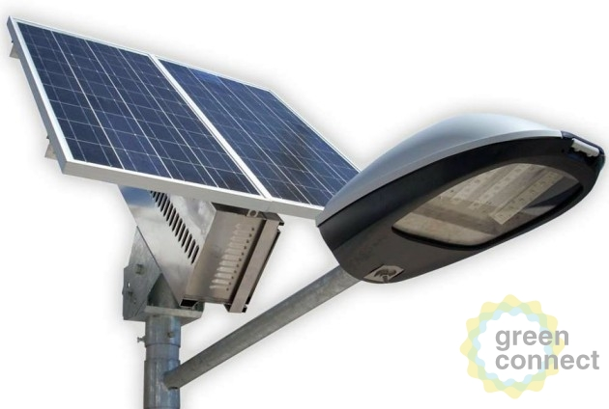
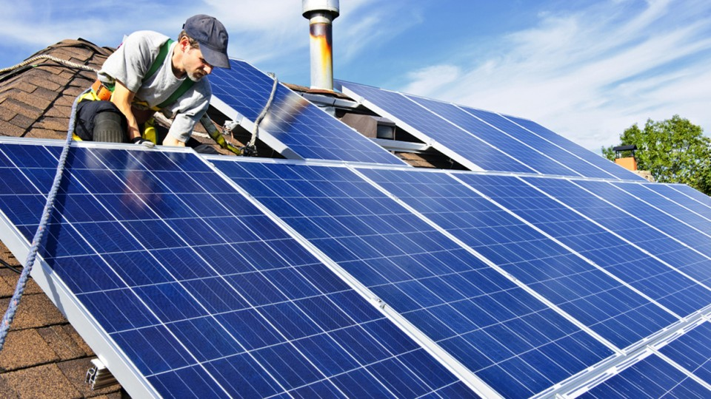
Можно ли использовать солнечную энергию?
Приведите примеры использования солнечной энергии

Slide 31
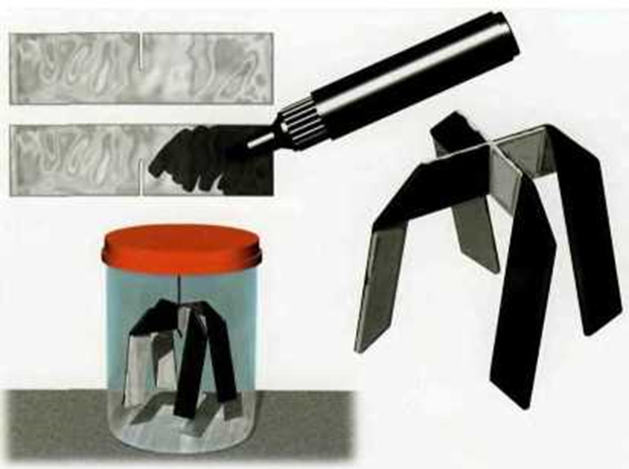
«солнечный» вентилятор
Для опыта нужны:
пищевая фольга;
чёрная краска или маркер;
ножницы;
клейкая лента;
нитки;
большая чистая стеклянная банка с крышкой.

Slide 32
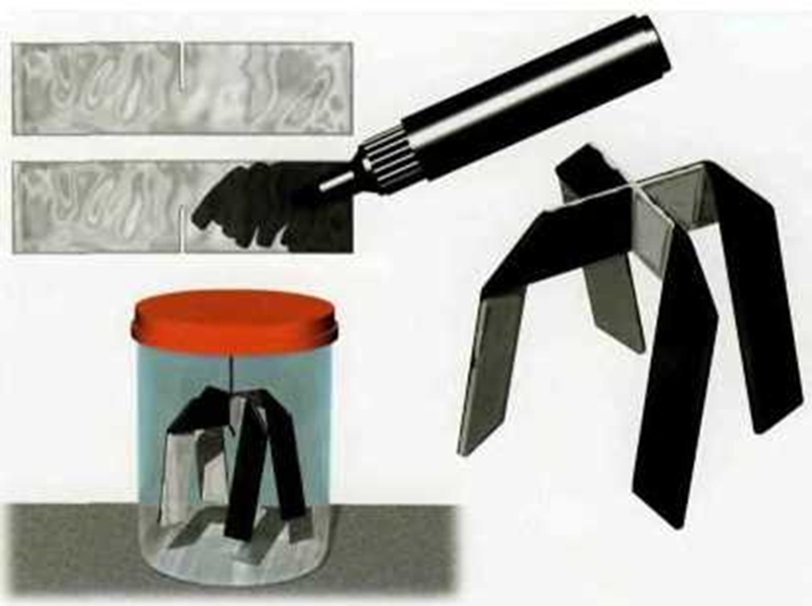

Slide 33

Спасибо за внимание

